Slide 1


LAS FUENTES DEL DERECHO DEL TRABAJO

Slide 2
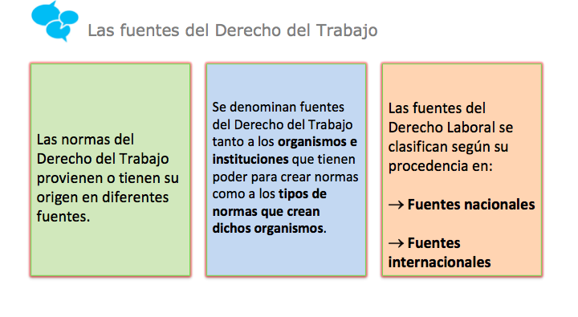

Slide 3
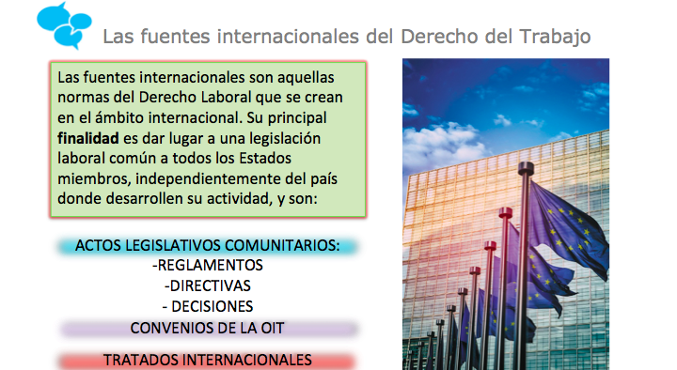

Slide 4
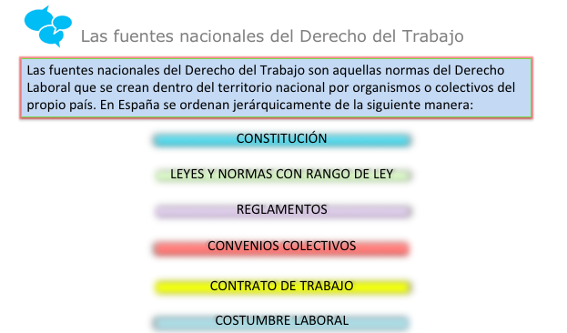

Slide 5
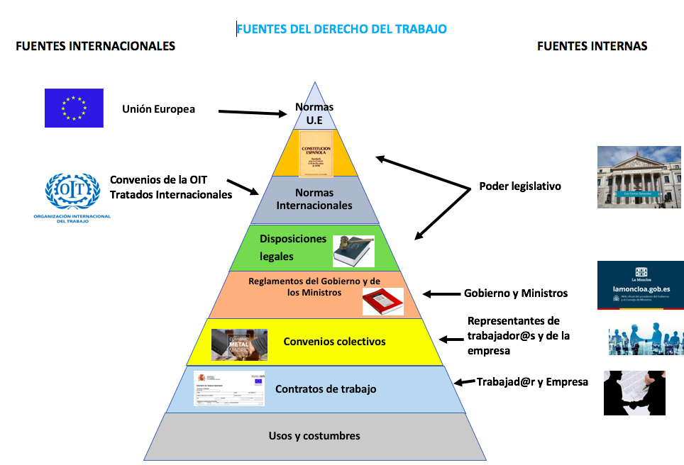
Profesional y local

Slide 6
https://view.genial.ly/5d95dd8e6235470f61efa077/learning-experience-challenges-une-cada-norma-con-su-fuente
https://view.genial.ly/5f7f0d266193660d35fb5064/learning-experience-challenges-ordena-las-fuentes-del-derecho-del-trabajo
https://view.genial.ly/5f185c55fbeabf0cf7b3b5ef/interactive-content-jerarquia-normativa

Slide 7
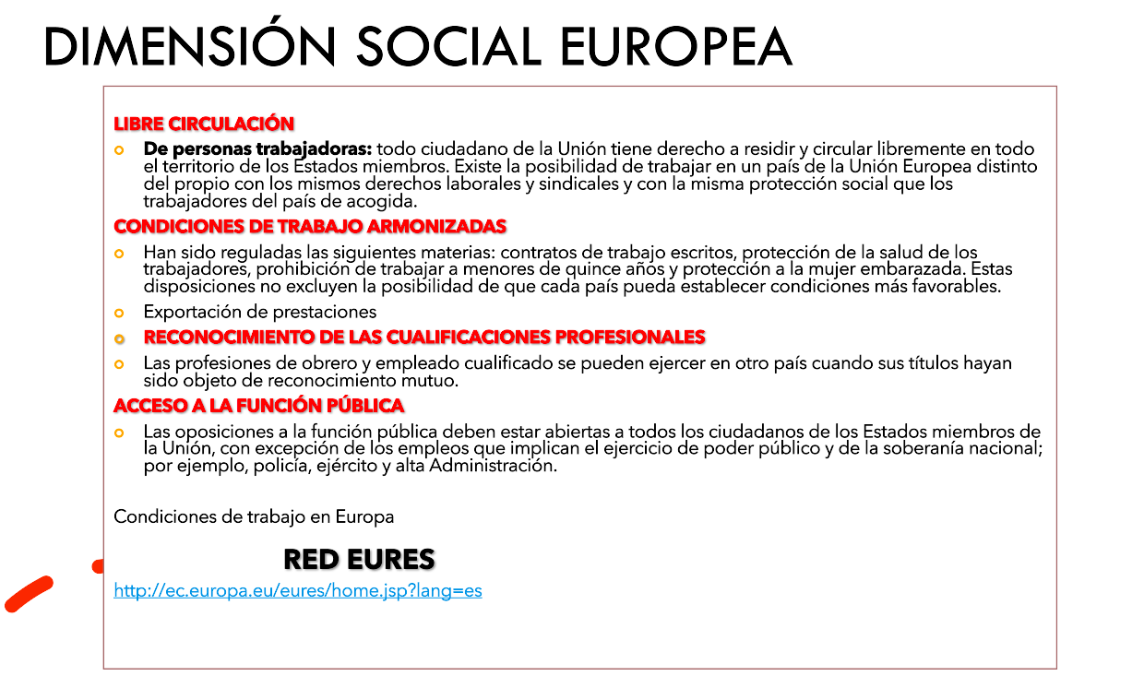

Slide 8
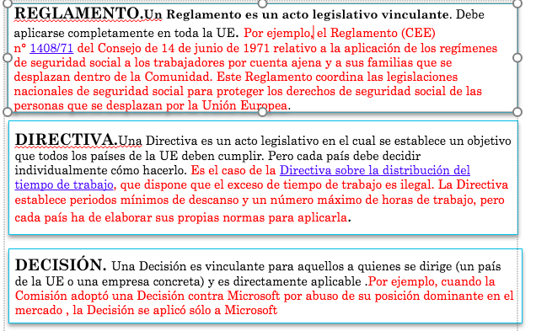
ACTOS LEGISLATIVOS UE

Slide 9
TRABAJAR EN EUROPA
https://multimedia.europarl.europa.eu/es/your-eu-citizenship-rights_B001-ESN-170404INT_ev
https://es.euronews.com/2019/03/06/cuales-son-las-coberturas-sociales-de-los-europeos-que-trabajan-en-otro-pais-de-la-ue
https://loentiendo.com/pension-jubilacion-cotizaciones-extranjero/
https://www.youtube.com/watch?v=txaE3Rpgwxs

Slide 10
https://multimedia.europarl.europa.eu/es/video/libertad-de-circulacion-de-los-trabajadores_B03-ESN-171124

Slide 11
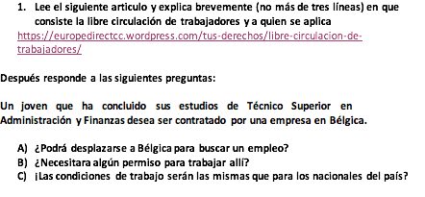
ACTIVIDADES

Slide 12
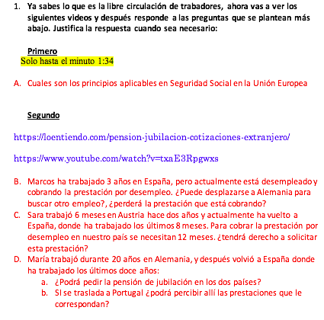

Slide 13
https://ec.europa.eu/social/main.jsp?langId=es&catId=849
PRINCIPIOS DE LA SEGURIDAD SOCIAL EN LA UNIÓN EUROPEA

Slide 14
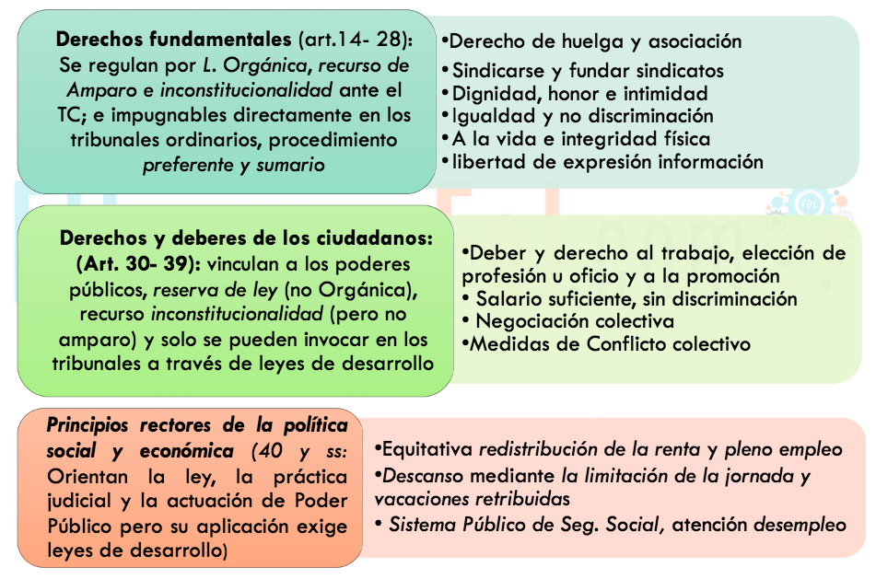
CONTENIDO LABORAL DE LA CONSTITUCIÓN

Slide 15
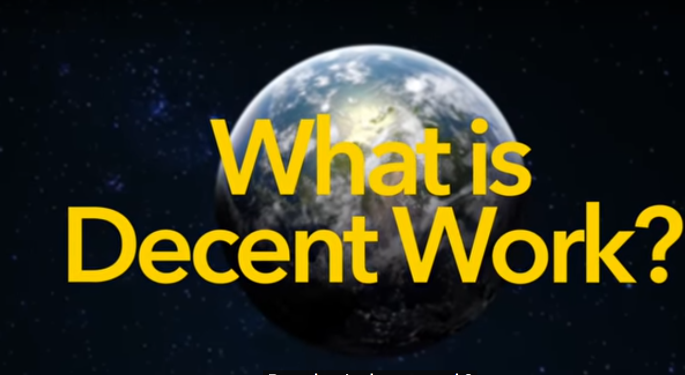

Slide 16
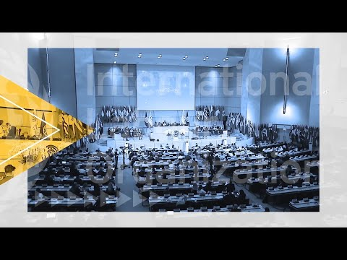
¿ QUÉ ES LA OIT?

Slide 17
¿QUÉ ES EL TRABAJO DECENTE PARA TÍ?

Slide 19

TRABAJO DECENTE PARA LA OIT

Slide 20
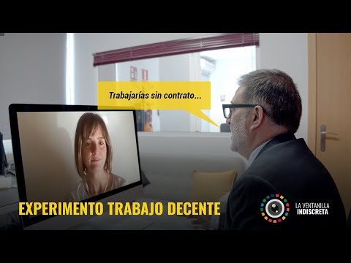
¿ESTO ES TRABAJO DECENTE?

Slide 21


Slide 22

NORMAS CON RANGO DE LEY
La Constitución reconoce diversos tipos de leyes y normas con fuerza de ley:
1. Ley orgánica.
2. Ley ordinaria.
3. Decretos-ley.
4. Decretos legislativos.

Slide 23
LEYES
En el ordenamiento jurídico español se distinguen dos tipos de leyes:
Ley orgánica: la CE en su artículo 81 dicta que es ley orgánica la que regule materias relativas al desarrollo de los derechos fundamentales y de las libertades públicas, sobre la aprobación de los estatutos de autonomía y el régimen electoral general y regulen otras materias previstas en la Constitución. Para su aprobación se requiere mayoría absoluta.
Ley ordinaria: siguiendo la lectura del citado artículo 81 de la CE, se entienden como tal las disposiciones con rango de ley cuyo ámbito comprende todas las materias no reservadas a la ley orgánica. La iniciativa legislativa de estas leyes corresponde al Gobierno, al Congreso, a las Asambleas de las CCAA o puede darse por petición popular (mínimo 500.000 firmas).
Se necesita mayoría simple

Slide 24
NORMAS CON FUERZA DE LEY
Existen dos tipos de normas con fuerza de ley, textos normativos que proceden del poder ejecutivo (no del poder legislativo), de ahí que no puedan considerarse leyes en sentido formal, aun cuando gocen de sus mismos atributos en cuanto a la jerarquía normativa. Estas son:
Decreto-ley: se trata de disposiciones que emanan del Estado, tienen rango de ley y tienen carácter provisional ya que son dictados en casos de extraordinaria y urgente necesidad. Su aprobación se someterá a la totalidad del Congreso (artículo 86 de la CE).
Decreto legislativo: la CE regula explícitamente en su artículo 85 que son normas con rango de ley: «Las disposiciones del Gobierno que contengan legislación delegada recibirán el título de Decretos Legislativos».
Textos refundidos - Textos articulado

Slide 25
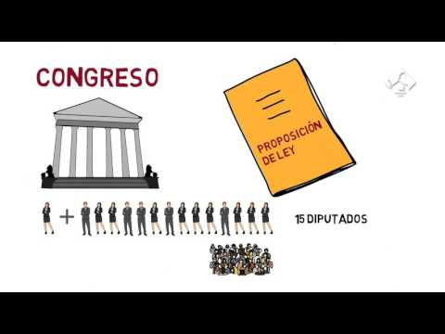
LA INICIATIVA LEGISLATIVA

Slide 26
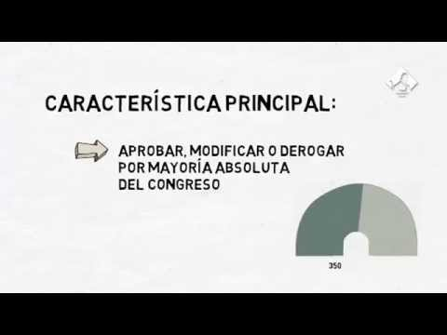
LAS LEYES ORGÁNICAS

Slide 27
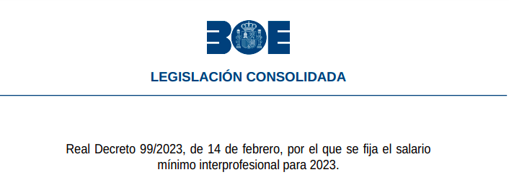
Reglamentos
Son normas jurídicas de rango inferior a la ley y que desarrollan esta .
Las puede dictar el Gobierno y los Ministros ( entre otros) y se llaman Real Decreto y se llaman Orden Ministerial

Slide 28
Convenio colectivo
https://www.rtve.es/play/videos/aqui-hay-trabajo/para-sirve-convenio-colectivo/6548923/
https://www.rtve.es/play/videos/aqui-hay-trabajo/guia-para-conocer-convenio-colectivo/6890657/

Slide 29
Convenio
El convenio colectivo es un acuerdo escrito, negociado entre los representantes de los trabajadores y de las empresas.
Cada empresa aplica un convenio colectivo a las relaciones laborales que establece con sus plantillas.

Slide 30
Contrato de trabajo
El contrato de trabajo es el acuerdo libremente celebrado entre una persona trabajadora y una empresa
En el contrato de trabajo se establecen las condiciones particulares de cada relación laboral: jornada, horario, funciones, salario, vacaciones, etc.

Slide 31
Usos y costumbres
Una costumbre jurídica es una norma de conducta que se repite y que es considerada obligatoria por la comunidad donde se desarrolla.
Los usos y costumbres deben ser locales y profesionales. Solo se aplican cuando no existe una ley, un convenio o un contrato, o cuando la propia ley se refiera a ellos.

Slide 32
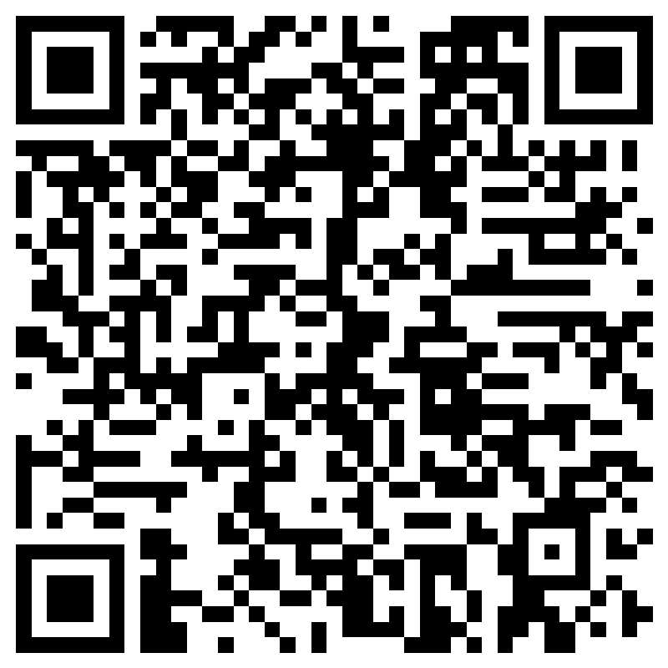
CAPTURA Y RESPONDE

Slide 33
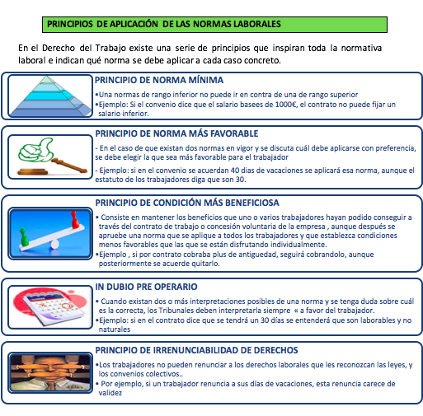

Slide 34
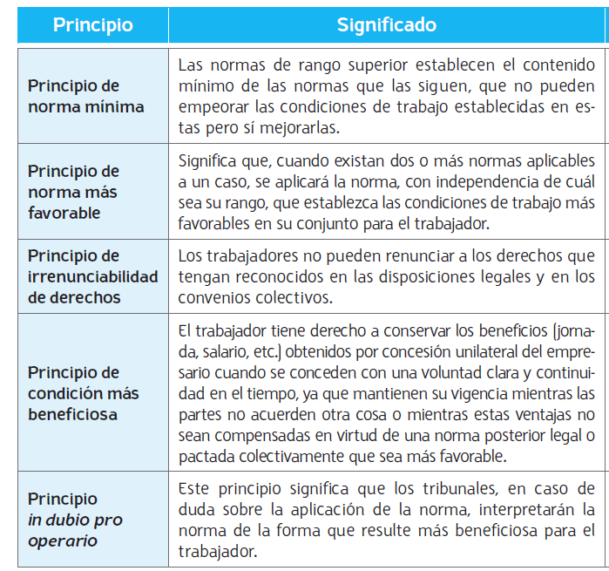

Slide 35
ACTIVIDAD
Indica si las siguientes afirmaciones son correctas o incorrectas y explica por qué.
Un convenio puede mejorar las vacaciones que establece el Estatuto de los Trabajadores.
Un contrato puede establecer un salario inferior al convenio.
El trabajador puede renunciar a parte del salario que le corresponde por convenio a cambio de un contrato indefinido.
El trabajador tiene derecho a un seguro médico privado que la empresa viene pagando desde hace diez años, aunque se suprimió para los trabajadores de nuevo ingreso.

Slide 36
ACTIVIDAD
Jorge, que trabaja como mecánico en un taller, va a ser padre por primera vez y disfrutará del permiso de paternidad. Además de la prestación de la Seguridad Social de veintiocho días, en el convenio colectivo de su empresa se conceden otros cinco días de permiso retribuido en lugar de los dos que establece el ET cuando el nacimiento se produce en la misma localidad.
¿Es legal que su convenio establezca más días de permiso que los que señala la ley?

Slide 37
ACTIVIDAD
Indica si las siguientes afirmaciones son correctas o incorrectas y explica por qué.
Un convenio puede mejorar las vacaciones que establece el Estatuto de los Trabajadores. Si por el P. de norma mínima
Un contrato puede establecer un salario inferior al convenio. No, por el principio de norma mínima
El trabajador puede renunciar a parte del salario que le corresponde por convenio a cambio de un contrato indefinido. No por el principio de irrenunciabilidad de derechos
El trabajador tiene derecho a un seguro médico privado que la empresa viene pagando desde hace diez años, aunque se suprimió para los trabajadores de nuevo ingreso. Ppio condición más beneficiosa

Slide 38
Actividades
5.El Estatuto de los Trabajadores establece el derecho de la persona trabajadora a recibir una indemnización de 33 días por año trabajado, con un máximo de 24 mensualidades, por despido improcedente. Señala si sería posible que se suprimiera esta indemnización en un convenio colectivo.

Slide 39
8.Indica si las situaciones que se presentan a continuación se ajustan a la legalidad de acuerdo con los principios de aplicación de las normas laborales:
a)A María, contratada como desarrolladora de aplicaciones informáticas con categoría de técnico superior mediante un contrato por circunstancias de la producción, se le van a pagar según su contrato 1450 € mensuales, mientras que el convenio de su empresa establece una retribución de 1100 € para su categoría. Si. Se aplica la norma más favorable
b)En una empresa se está negociando el convenio colectivo y se habla de realizar 42 horas a la semana en cómputo anual a cambio de un incremento del salario del 5 %, cuando la jornada máxima anual según el Estatuto de los Trabajadores es de 40 horas semanales. ¿Se puede pactar esa jornada en un convenio colectivo?Np, por el ppio de norma mínima
c)A una persona que trabaja en una empresa panificadora le ofrecen la posibilidad de renunciar a cinco días de vacaciones de los 35 días naturales que reconoce el contrato que había firmado. A cambio, la compañía le plantea pagarle esos días con el doble del salario fijado en su convenio colectivo. Si ,por el ppio de irrenunciabilidad de derechas, ya que no renuncia a dchos que le reconoce la ley

Slide 40
Actividades
9.Clemente, que trabaja como electricista en una constructora, va a ser padre por primera vez y disfrutará del permiso por nacimiento de hijo o hija. Además de la prestación de la Seguridad Social, en el convenio colectivo del sector al que pertenece su empresa se conceden tres días de permiso retribuido, que se han negociado en el último convenio. ¿Es legal que dicho convenio establezca más días de permiso que los que señala la ley?

Slide 41
Para revisar
https://docs.google.com/forms/d/1Ypgouurljgd4IjD7eq2MsaAY90OpcK4SLxVhVb5KQ8w/viewform?edit_requested=true
https://sites.google.com/view/aquihayfol/1-derecho-laboral#h.p_xhvtGk9cKurE

